Slide 1
Universidad Nacional Experimental de Guayana.
Vicerrectorado Académico.
Coordinación General de Pregrado.
Coordinación de Ingeniería Industrial.
Cátedra: Ingeniería del Ambiente.
Sección 1, Semestre IX.
Tema 3: Control y Evaluación de la Contaminación del Agua
Experimento 1 y 2
Profesora:
Arlenis Crespo.
Elaborado por:
Haider Aray.
C.I: 27.940.834
Puerto Ordaz, Junio 2025.

Slide 2
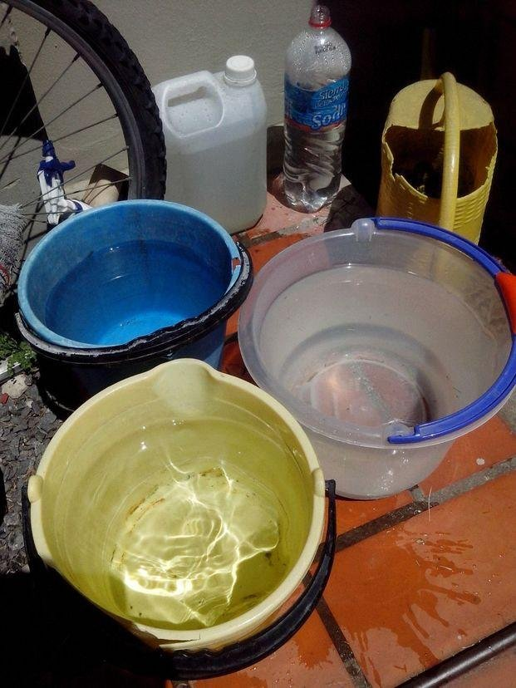
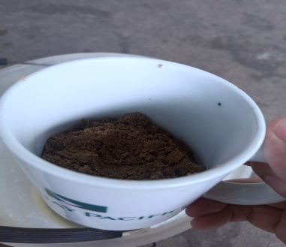
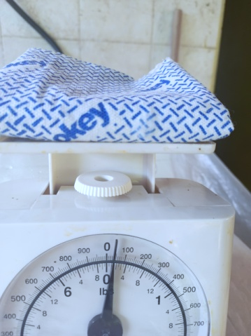
Experimento 1: Tratamiento de agua
Materiales usados:
Agua residual simulada:
½ taza de tierra.
¼ taza de arena.
Servilletas.
2. Coladores:
Filtro de tela.
Un filtro de papel.
Dos (02) litros de agua.
Un peso.
Dos (02) recipientes limpios.

Slide 3
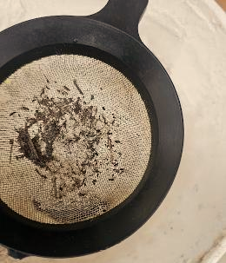
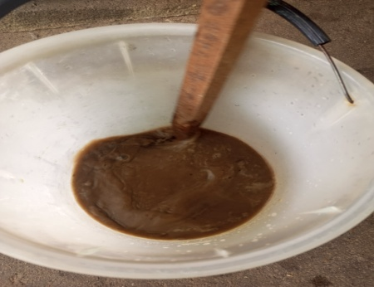
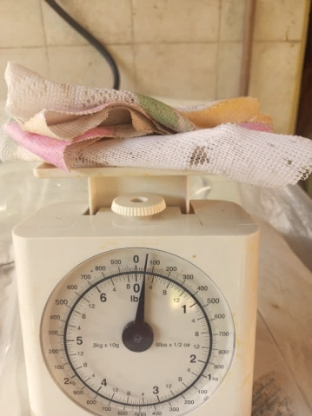
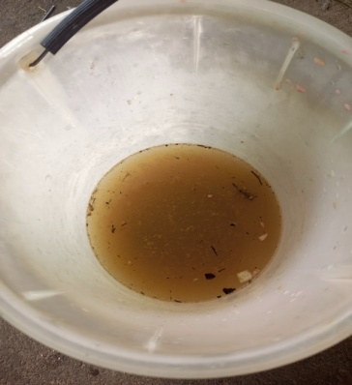
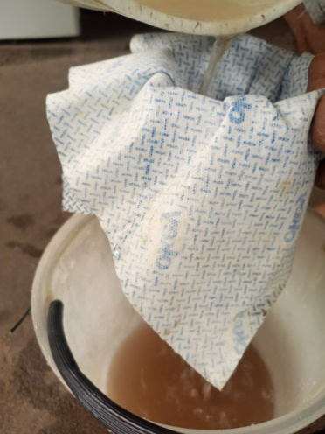
Experimento 1: Tratamiento de agua
A. Pesar cada colador y filtro limpio.
B. Proceso de filtrado.
Peso Colador 1: 20gr.
Peso Colador 2: 20gr.
Peso Colador 3: 20gr.
Peso Filtro Papel: 3gr.
Peso Filtro Tela: 8gr.
Filtrado 1 Filtrado 2
Filtrado 3 Filtrado 4

Slide 4
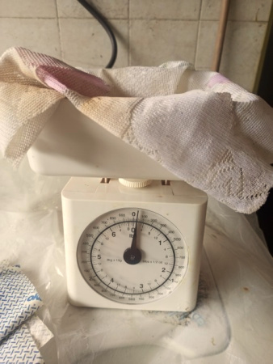
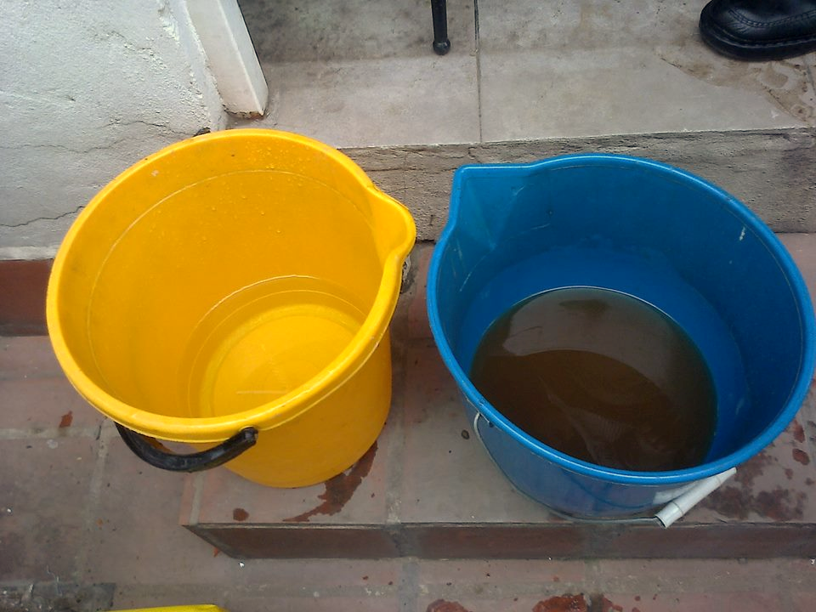
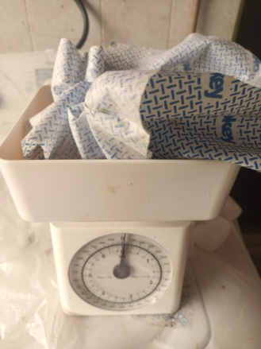
Experimento 1: Tratamiento de agua
C. Pesar cada colador y cada filtro sucio.
D. Se comparó el color y olor con agua comercial y otra con agua del chorro.
Peso Colador 1: 455gr.
Peso Colador 2: 334gr.
Peso Colador 3: 67gr.
Peso Filtro Tela: 35gr.
Peso Filtro Papel: 12gr.

Slide 5
Experimento 1: Tratamiento de agua
Preguntas para discusión:
¿Qué tipo de contaminantes se eliminaron en el tratamiento primario?
Grandes piezas de tierra, arena, sólidos y restos de semillas.
¿Qué tipo de contaminantes se eliminaron en el tratamiento secundario?
Contaminantes orgánicos y pequeñas partículas de tierra y arena. El agua mantuvo un color turbio.
¿Qué importancia tiene cada proceso de tratamiento para la calidad del agua?
Eliminan contaminantes e impurezas para obtener agua limpia y segura, garantizando su reintroducción natural.
¿Cuál es el valor del peso del filtro de papel luego del tiempo de secado?
Es de 3 gramos y vuelve a su peso original.
¿Para usted, cuál debe ser el objetivo del experimento realizado?
Demostrar la efectividad de los procesos de tratamiento de agua para eliminar contaminantes y obtener agua apta para reúso.

Slide 6
Experimento 1: Tratamiento de agua
Preguntas Adicionales:
¿Cómo se podría mejorar el experimento para hacerlo más realista?
Se podría mejorar utilizando muestras de aguas residuales reales en un entorno controlado y añadiendo diferentes tipos de contaminantes para simular condiciones más parecidas a las del mundo real.
¿Qué otras variables podía investigar?
Se podría investigar la eficacia de diferentes tipos de filtros, el tiempo de tratamiento y la adición de químicos, así como el impacto de distintas concentraciones de contaminantes.
¿Cómo podría utilizar este experimento para educar al público sobre el tratamiento de aguas residuales?
Se podría mostrar el proceso de tratamiento en maquetas interactivas, visitas a plantas depuradoras o videos explicativos. También se podrían desarrollar programas educativos en escuelas para concienciar sobre la importancia del tratamiento del agua y el uso responsable de este recurso.

Slide 7
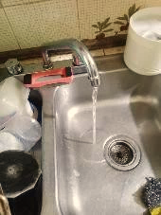
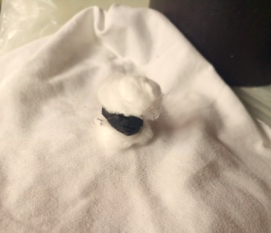
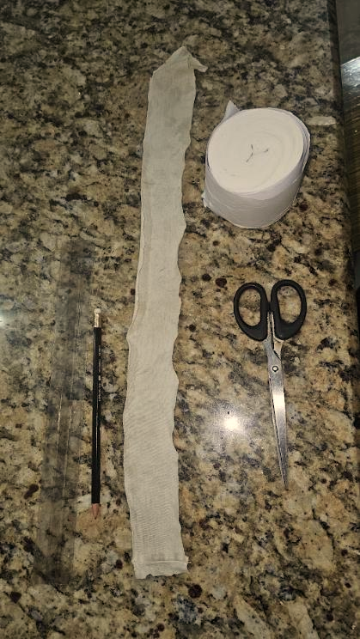
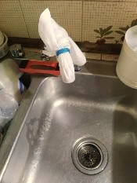
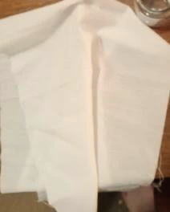
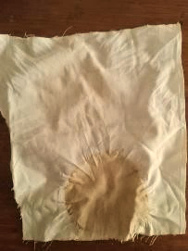
Experimento 2: Medición de la calidad del agua potable
Materiales usados:
Tela de franela blanca limpia.
Algodón.
Tijeras.
Grifo de lavaplatos.
Muestra de filtro (antes y después):

Slide 8
Conclusiones
El proceso de tratamiento primario es crucial para la eliminación de contaminantes de gran tamaño, como tierra, arena, sólidos y restos de semillas, lo que prepara el agua para etapas posteriores. Aunque el tratamiento secundario logra reducir contaminantes orgánicos y partículas finas, la persistencia de cierta turbidez en el agua sugiere que una eliminación completa de todos los sólidos finos y contaminantes en suspensión podría requerir procesos adicionales o más avanzados.
La importancia de cada etapa del tratamiento es fundamental para garantizar que el agua sea limpia y segura, lo que permite su reutilización o su reintroducción segura en el ciclo natural. El experimento demostró que, aunque en condiciones de laboratorio se pueden alcanzar pesos específicos del filtro, el objetivo principal debe ser evidenciar la eficacia general de estos procesos en la remoción de impurezas.

Slide 9
Recomendaciones
Investigar métodos adicionales para eliminar por completo la turbidez y contaminantes finos post-tratamiento secundario.
Emplear muestras de aguas residuales reales y variar parámetros (filtros, químicos, tiempo) para simular mejor las condiciones de la vida real.
Utilizar modelos interactivos y programas educativos para concienciar al público sobre la importancia del tratamiento y la gestión del agua.
Enfocarse en la demostración clara de la capacidad de los procesos para lograr agua segura para el reuso y el medio ambiente.

